Slide 1
Какой я сделаю машину будущего.
Сделал ученик 5а класса
Никита Алексеев

Slide 2
Давайте представим ,что я сделал машину будущего…
Как бы я ее сделал??

Slide 3
В моей голове много идей.
Но мысль у меня такая…

Slide 4
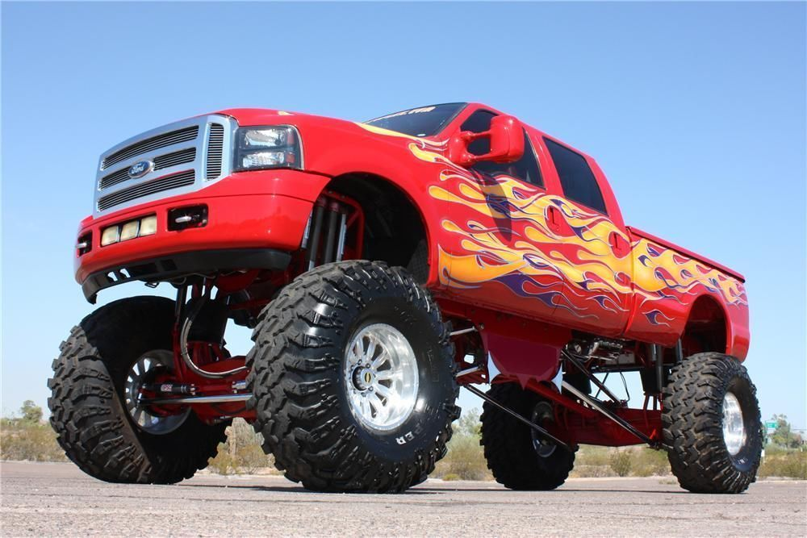
Колеса у него большие как у…

Slide 5
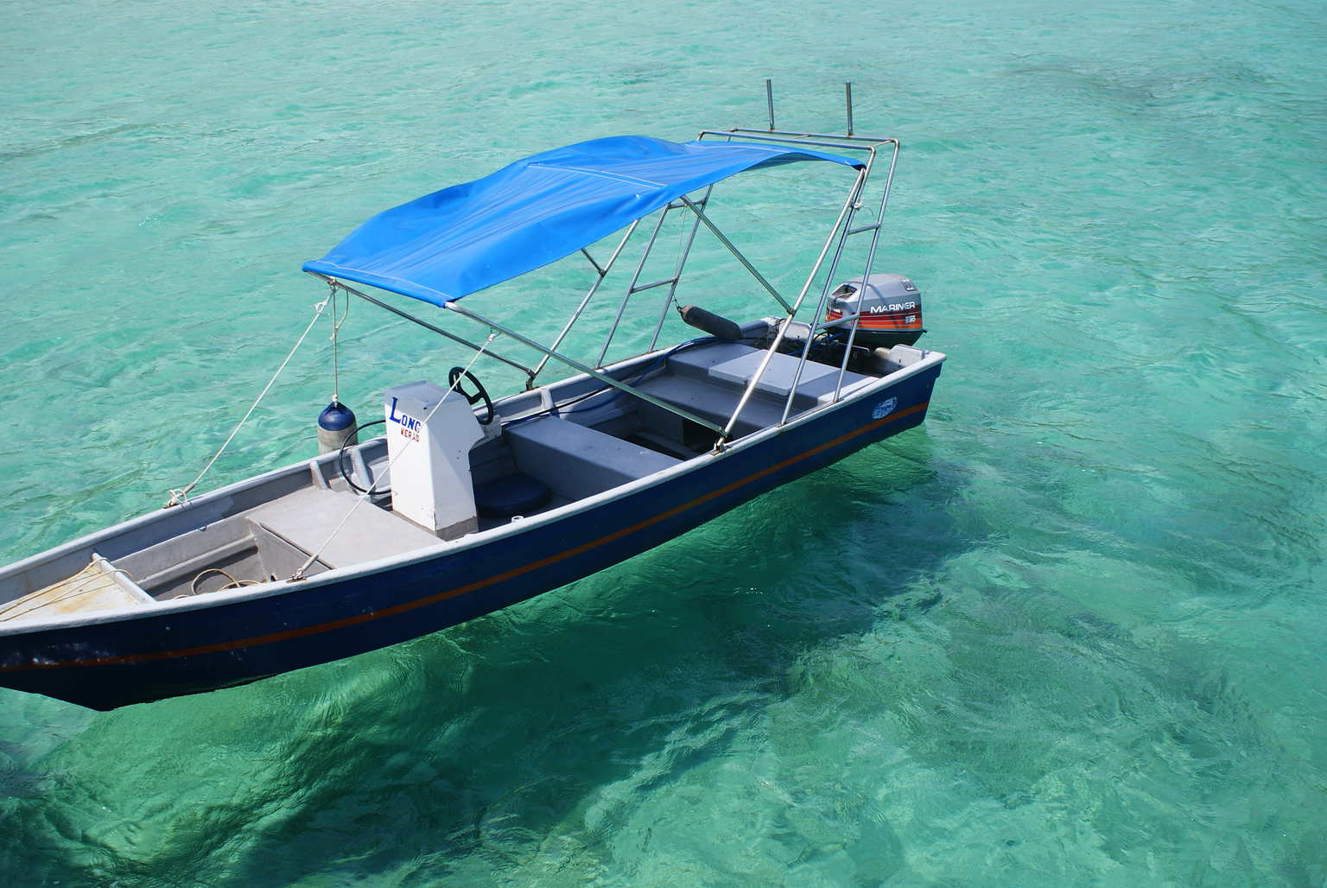
Она должна быть как…

Slide 6
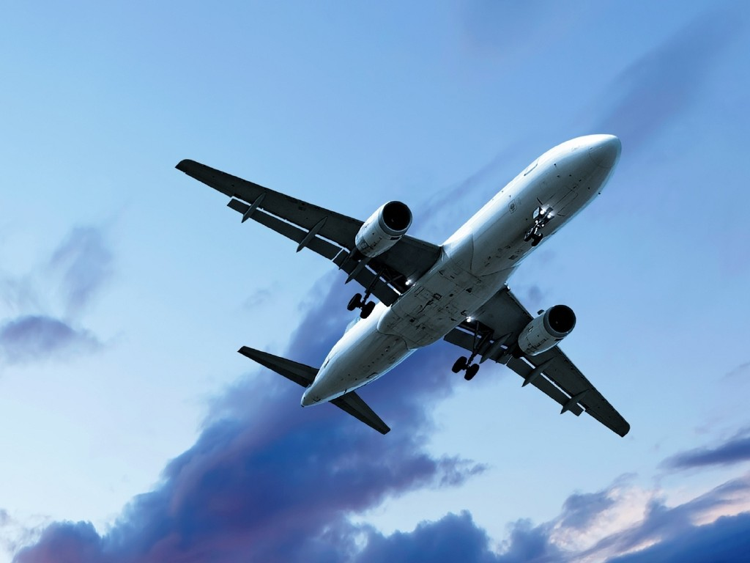
Как..

Slide 7
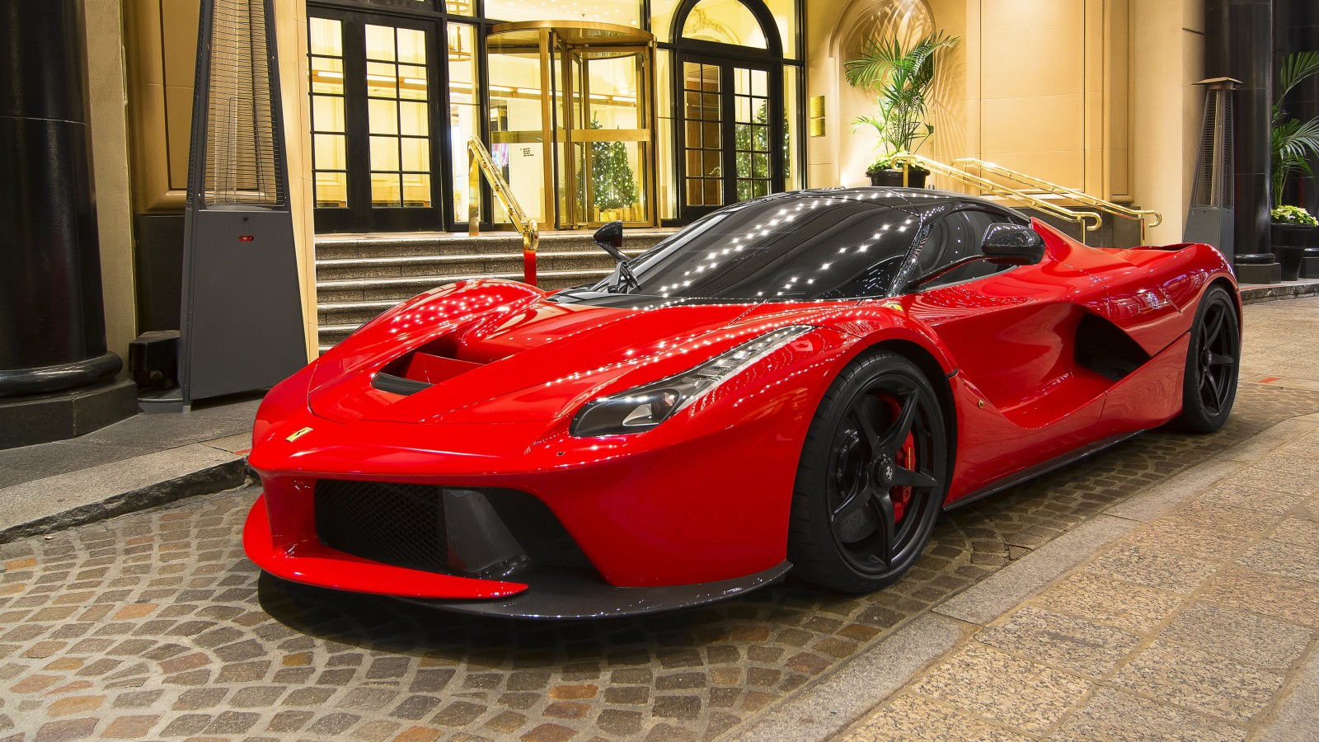
И как…

Slide 8
Она будет говорить с тобой , поддерживать и защищать.

Slide 9
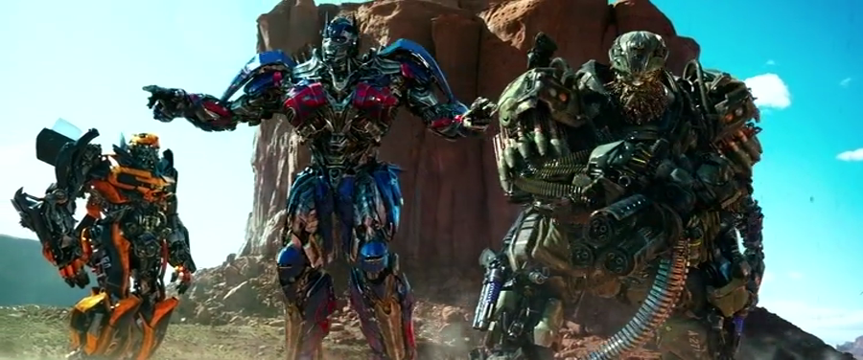
Но это не должен быть трансформер!

Slide 10
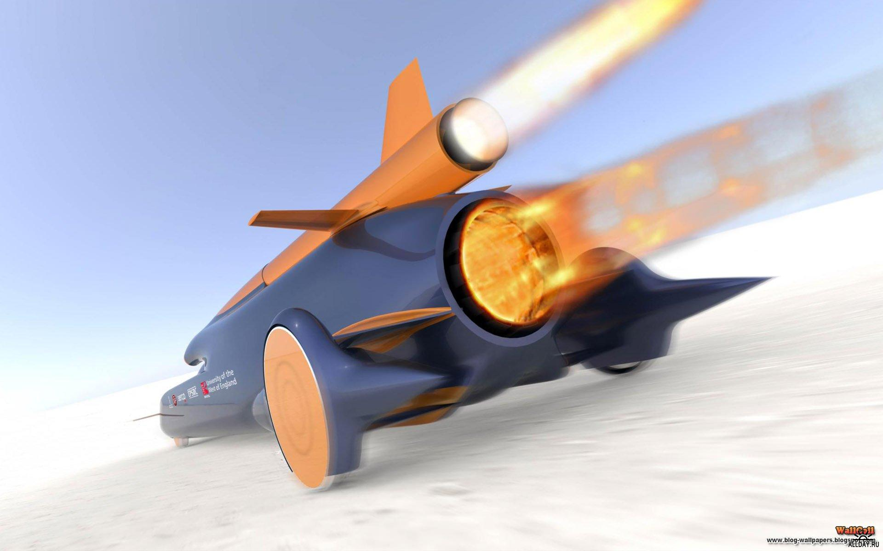
Это должна быть быстрая машина . Очень быстрая.

Slide 11
Она будет питаться топливом из отбросов( мусором , гнилью и т.д) и перерабатывать в кислород.

Slide 12
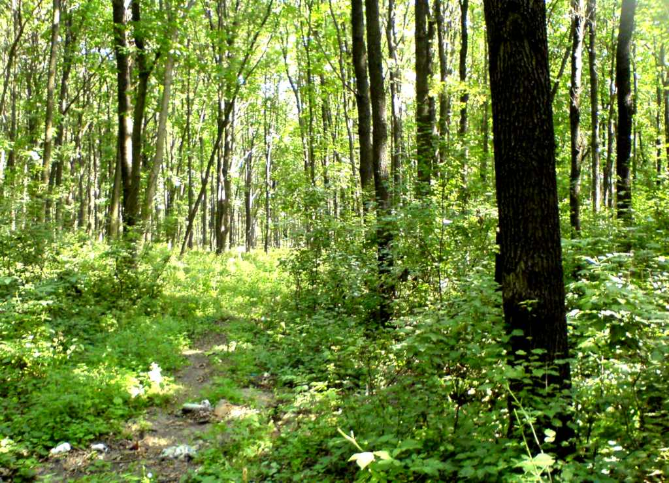
Да бы сохранить нашу экологию!

Slide 13
Ну как то так я придумал машину будущего!

Slide 14
Всем спасибо за внимание!!!

